Slide 1
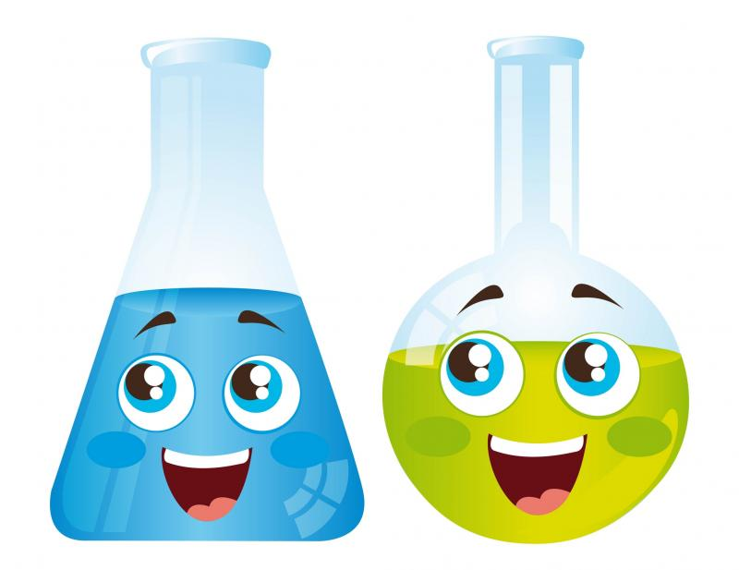

Slide 2
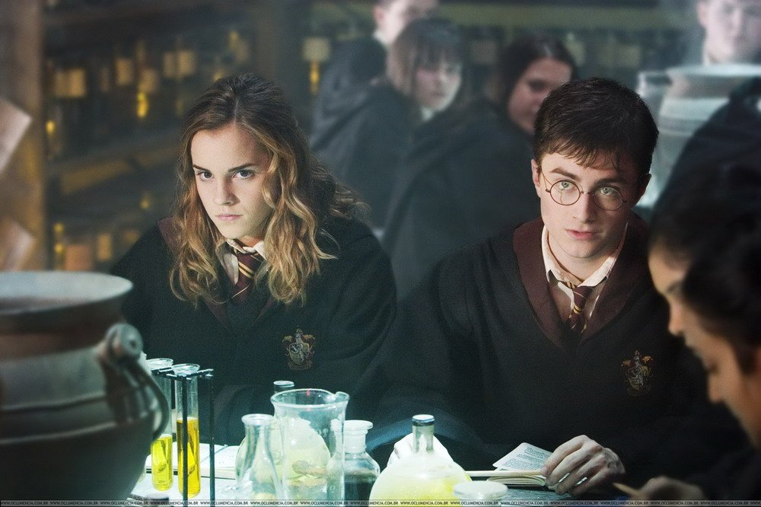

Slide 3
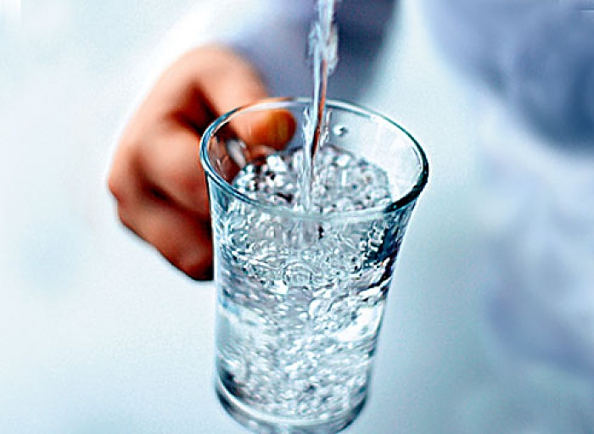
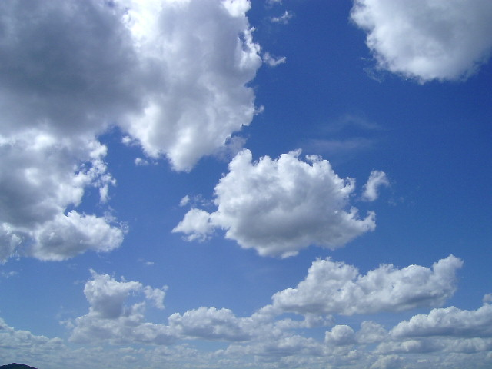
Чистые вещества и смеси. Способы разделения смесей

Slide 4
Смесь – это система, состоящая из частиц разного вида и
не имеющая постоянного состава
Чистое вещество- это вещество, которое состоит из частиц одного вида, имеет постоянный состав и постоянные свойства

Slide 5
СМЕСИ
однородные
неоднородные

Slide 6
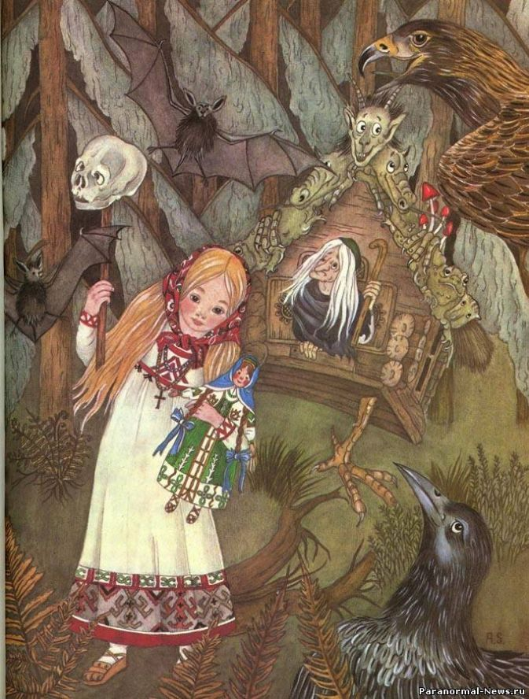
…Баба-яга наелась, стала
ложиться спать и дала
приказ Василисе:
Завтра сделай ты то же,
что и нынче, да сверх того
возьми из закрома мак да
очисти его от земли по
зернышку, вишь, кто-то по
злобе земли в него намешал!

Slide 7
Способы разделения смесей
Отстаивание
Фильтрование
Выпаривание
Действие магнитом
Дистилляция
Хроматография

Slide 8
Инструкция по технике безопасности
Аккуратно обращайтесь с оборудованием.
2. Для удерживания фарфоровой чашки
используйте тигельные щипцы.
3. Зажигайте спиртовку спичкой, тушите
колпачком.
4. Для перемешивания веществ в химическом
стакане используйте стеклянную палочку
5. Содержите рабочее место в чистоте

Slide 9
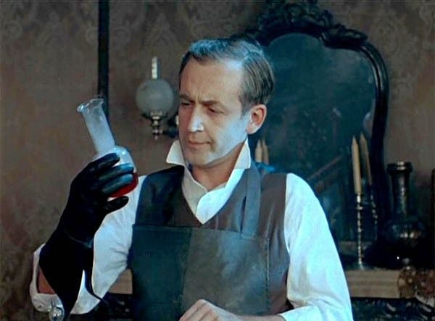

Slide 10
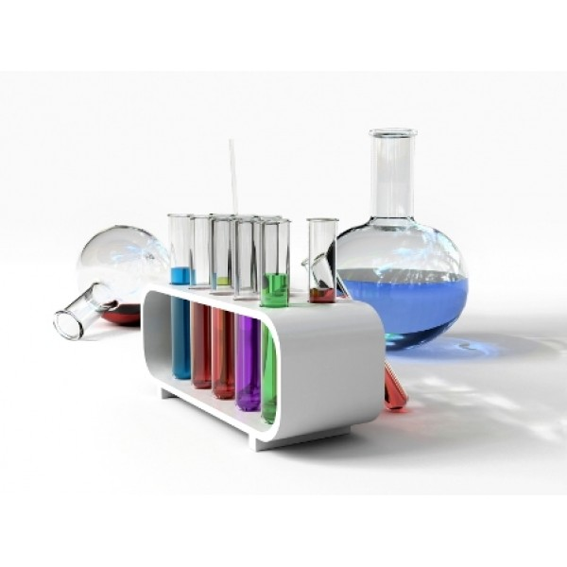
Химический анализ – это …

Slide 12
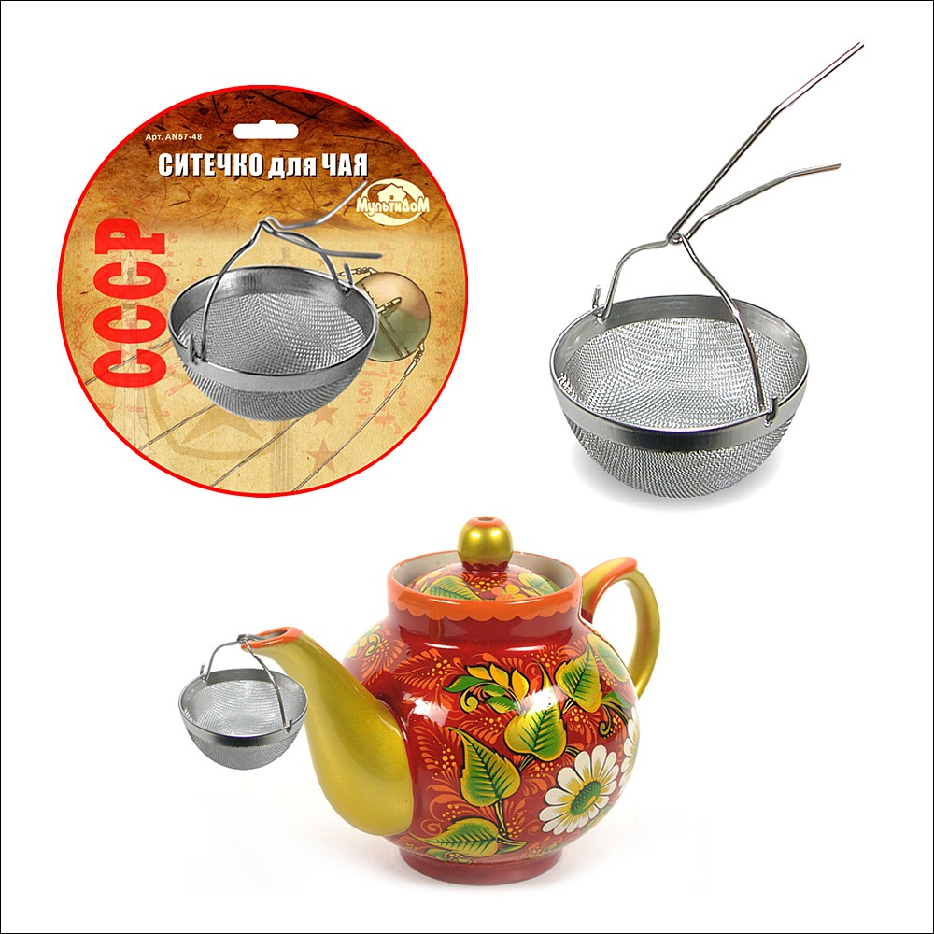
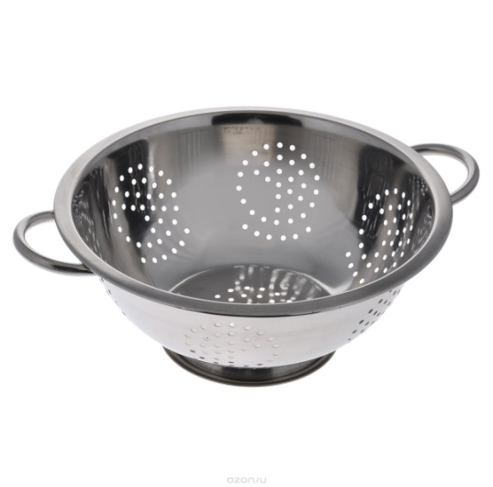
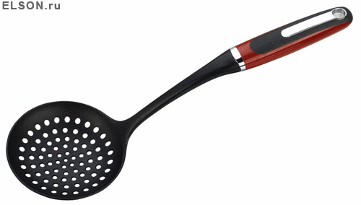
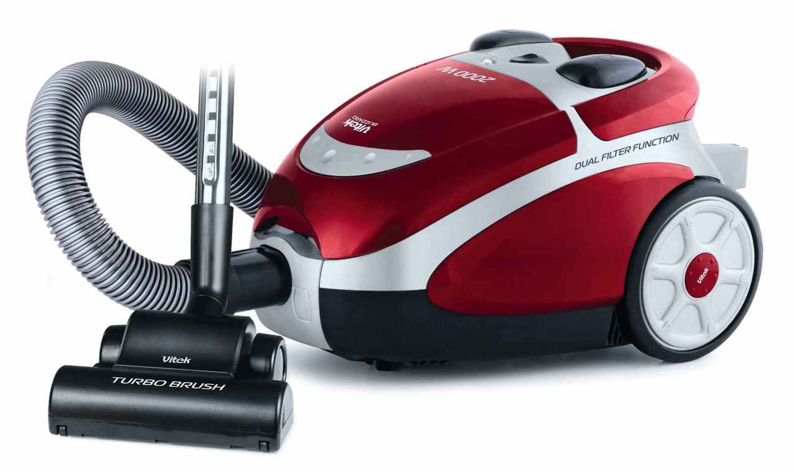
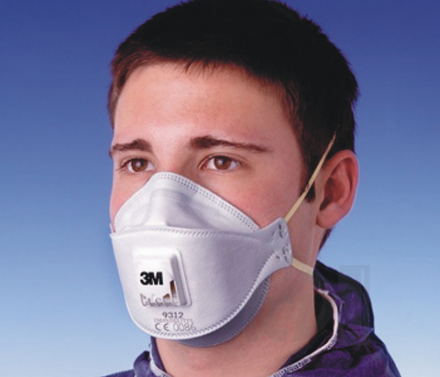
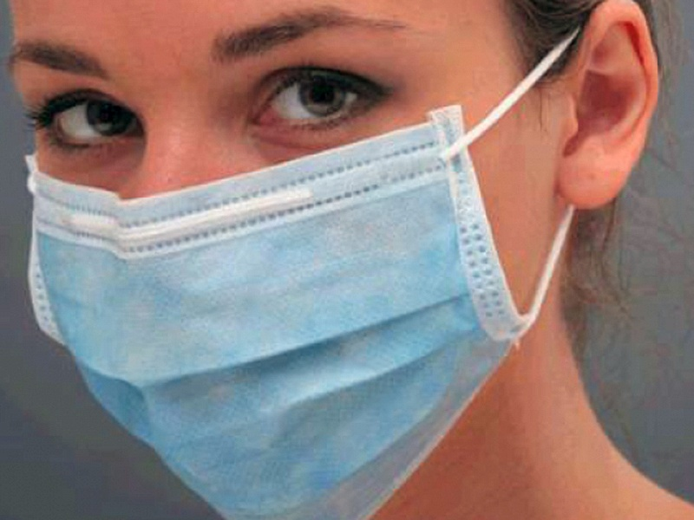

Slide 13
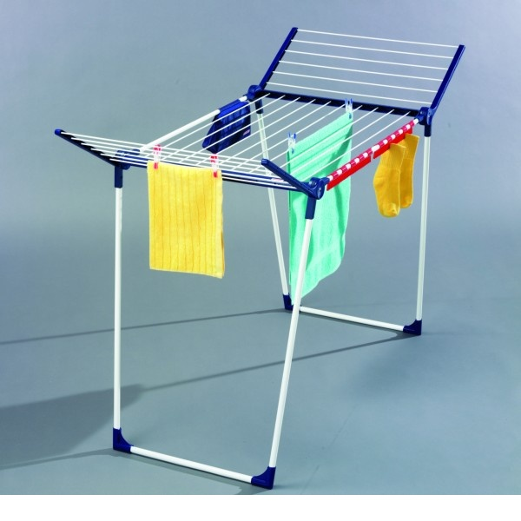
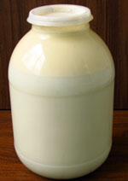

Slide 14
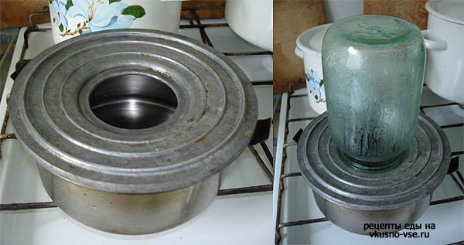
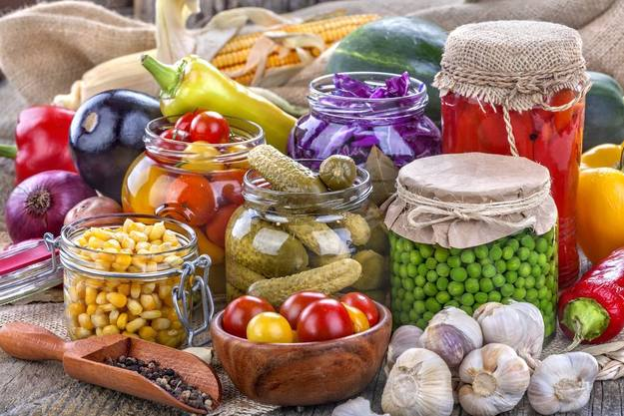
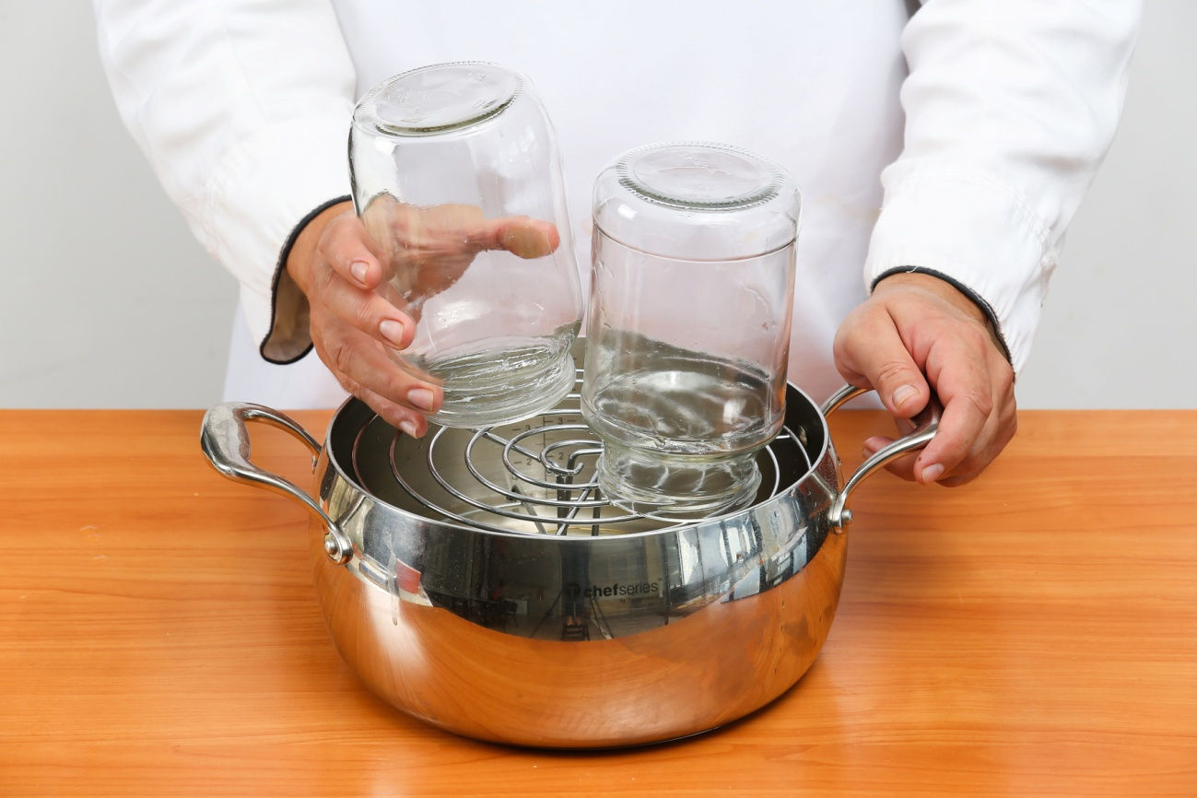

Slide 15
Домашнее задание
П.25, РТ 1 часть
Спросить у родителей, а какие они знают способы очистки веществ от примесей. Просветите их теми, которые вы узнали на уроке, и
где это применимо в домашнем быту.
по желанию
а) подготовить сообщение «Химический анализ в работе
криминалистов, медиков, археологов»
б) проект по данной теме, например, «Смеси в повседневной жизни»

